Slide 1
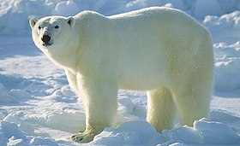
Lední Medvěd Autor: Saša M.

Slide 2
Členění
Říše: živočich
Kmen: strunatci
Třída: savci
Řád: šelmy
Podřád: psotvární
Čeleď: medvědovití
Rod: medvěd

Slide 3
Vzhled
V kohoutku může měřit až 1,6 metru, délka těla činí přibližně 2,5 metru a stojí-li na zadních nohou, dosahuje výšky okolo 2,4–3,3 metru. Samci váží obvykle 300–800 kg, ale před obdobím zimního klidu (tedy zcela vykrmeni) dosahují hmotnosti pravděpodobně až jedné tuny. Samice váží okolo 150–300 kg, jsou-li březí až 500 kg.

Slide 4
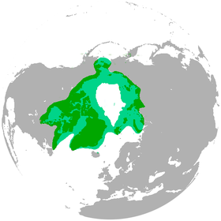
Výskyt:
(pohled z hora)

Slide 5
Potrava část 1.
Medvěd lední je ze všech medvědů nejvíce specializovaný na masitou stravu, trávící ústrojí má k tomu přímo uzpůsobené. Maso je obecně vysoce energetická a dobře vstřebatelná potrava. Živí se převážně lovem a jeho nejčastější kořistí bývají tuleni (Phocidae), především pak tuleň kroužkovaný (Pusa hispida) a tuleň vousatý (Erignathus barbatus), v menší míře i tuleň obecný (Phoca vitulina) a tuleň grónský. Soustředí se především na jejich mláďata.

Slide 6
Potrava část 2.
Přikrčený na okraji ledové kry dokáže i hodiny vyčkávat, než se potenciální kořist ukáže nad hladinou. Případně mu nedělá problém prorazit svou obrovskou silou silnější vrstvu ledu a ulovit kořist ze zdánlivého bezpečí doupěte. Tu pak mohutně kousne nebo udeří do oblasti hlavy, případně krku, a síla tohoto skusu nebo úderu může být tak velká, že doslova rozdrtí lebku zvířete. Usmrceného tuleně pak silnými čelistmi odtáhne na souš. V opačném případě na tuleně číhá ve vodě, podobně jako krokodýl, zatímco se ploutvonožec vyhřívá na souši (resp. ledové kře). Ve správný okamžik jej strhne pod vodu a usmrtí, nebo ho překvapí tím, že mu zatarasí cestu k vodě. Ze své kořisti zkonzumuje kůži, tuk i vnitřnosti. Naráz je schopný sežrat až 70 kg masa, průměrně asi 10 kg.

